Slide 1
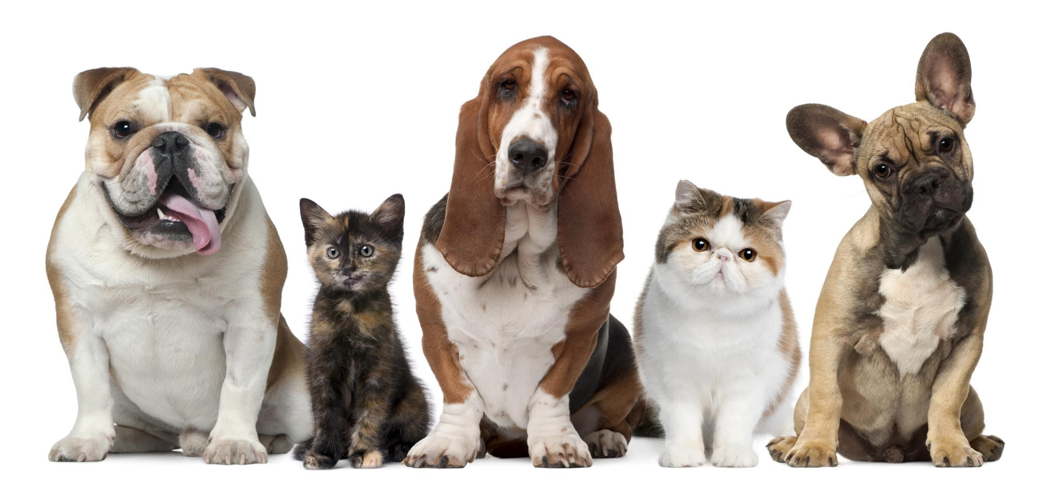
Classification Project
28. July 2017

Slide 2
0. prologue

Slide 3
팀소개

Slide 4
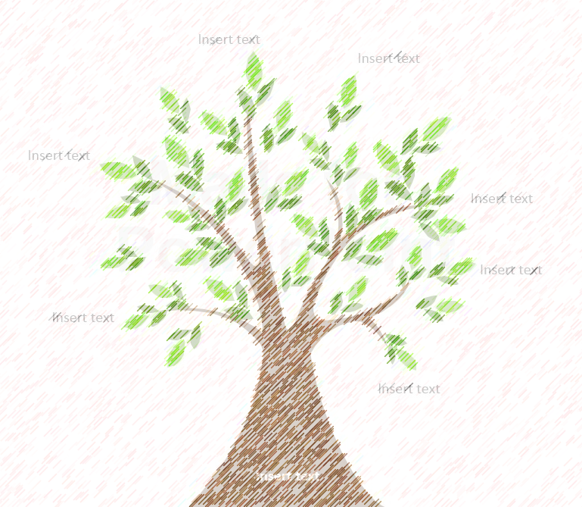
선녀와 나무꾼

Slide 5

오윤경
진승완

Slide 6
한명 더 있다.

Slide 7
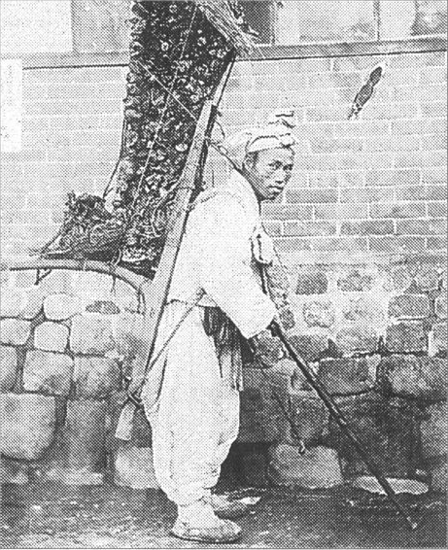
최재완

Slide 8
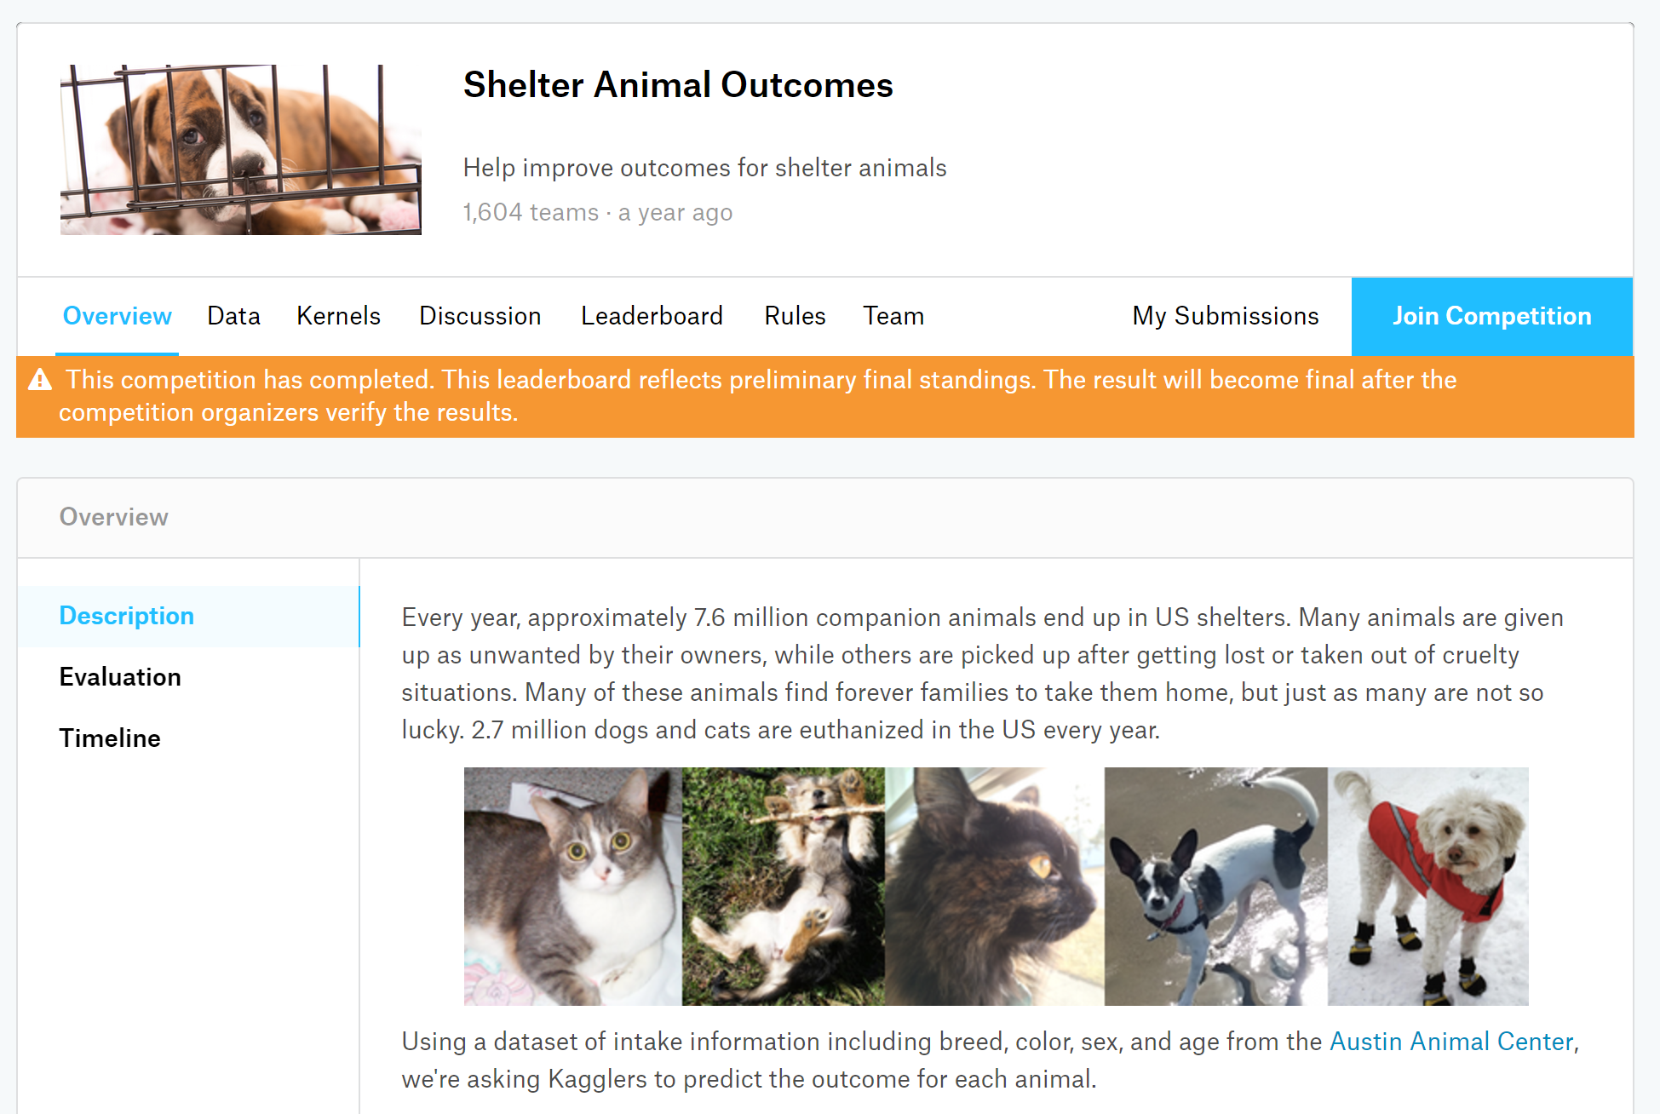
Shelter Animal Outcomes
from kaggle

Slide 9

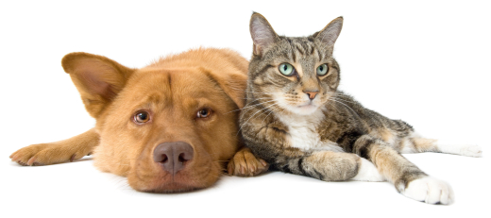
Mission
보호소에 맡겨지는
동물의 운명을
예측하라!
우리 걱정 말고
너나 취업 잘해…
밥은 먹고 다니냐?

Slide 10

이관
입양
죽음
복귀
안락사

Slide 11
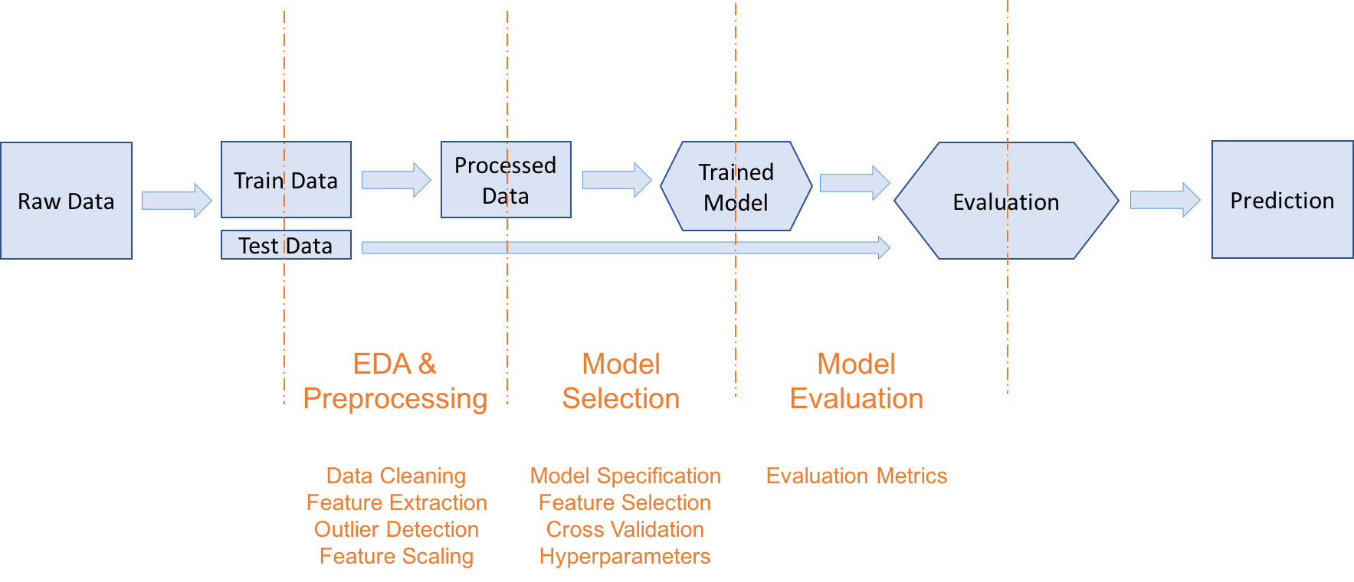

Slide 12
1. EDA

Slide 13
Column
AnimalID
Name
DateTime
Outcome
Type
Outcome
Subtype
Animal
Type
Sexupon
Outcome
Ageupon
Outcome
Breed
Color

Slide 14
독립변수
종속변수
AnimalID
Name
DateTime
Outcome
Type
Outcome
Subtype
Animal
Type
Sexupon
Outcome
Ageupon
Outcome
Breed
Color

Slide 15
독립변수
종속변수
제외
포함
AnimalID
Name
Color
Outcome
Type
Outcome
Subtype
Animal
Type
Sexupon
Outcome
DateTime
Ageupon
Outcome
Breed

Slide 16
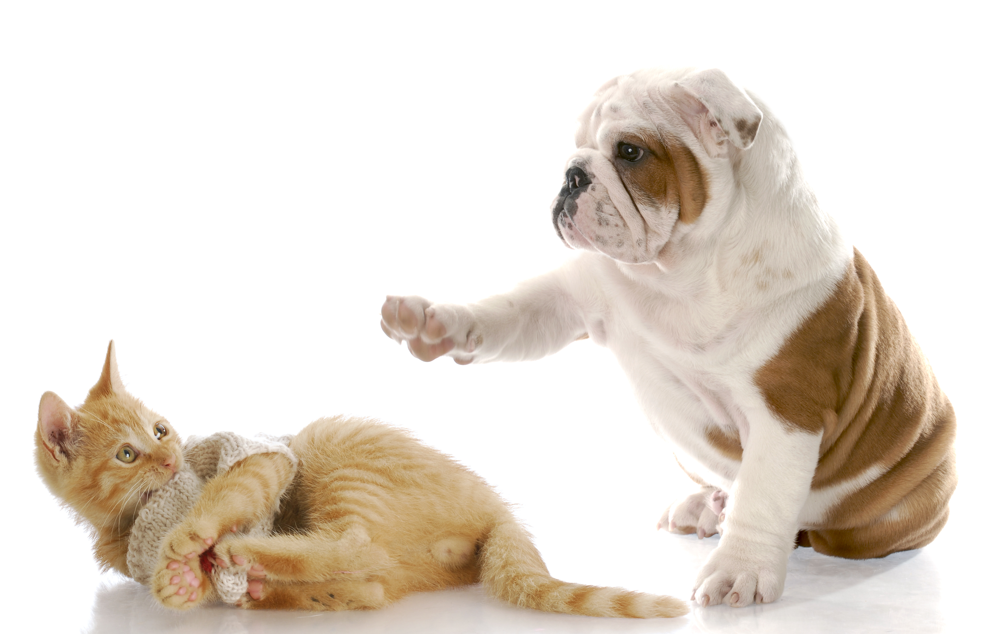
Row
15,595
Dogs
11,134
Cats
26,729
Animals

Slide 17
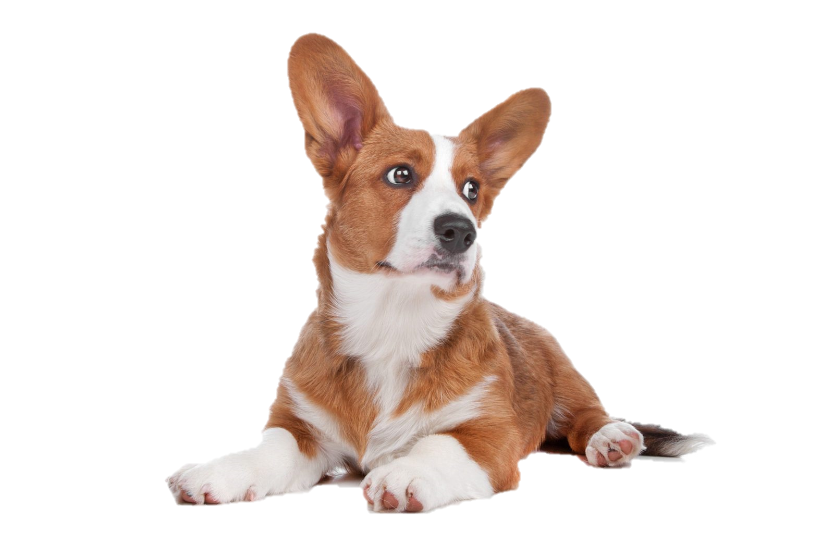

Outcome

Slide 18
Data Cleaning
AnimalID
Name
DateTime
Outcome
Type
Breed
Outcome
Subtype
Animal
Type
Sexupon
Outcome
Ageupon
Outcome
Color
Train Set과 Test Set 결합하여 전처리

Slide 19
AnimalID
DateTime
Outcome
Type
Breed
Outcome
Subtype
Animal
Type
Sexupon
Outcome
Ageupon
Outcome
Color
Name
개, 고양이의 이름을 의미하는 질적데이터
이름이 없는 동물이 많다.

Slide 20
이름이 있는 경우 입양과
주인에게 돌아갈 가능성이 더 크다.
Name

Slide 21
AnimalID
DateTime
Outcome
Type
Breed
Outcome
Subtype
Animal
Type
Sexupon
Outcome
Ageupon
Outcome
Color
[결론]
Name이 없는 경우를 0
Name이 있는 경우를 1로 처리.
Name

Slide 22
AnimalID
Name
DateTime
Outcome
Type
Breed
Outcome
Subtype
Animal
Type
Sexupon
Outcome
Color
Ageupon
Outcome
개, 고양이의 연령
주, 월, 연으로 구성된 양적데이터
[결론]
모든 값을 “일(day)”로 변환

Slide 23
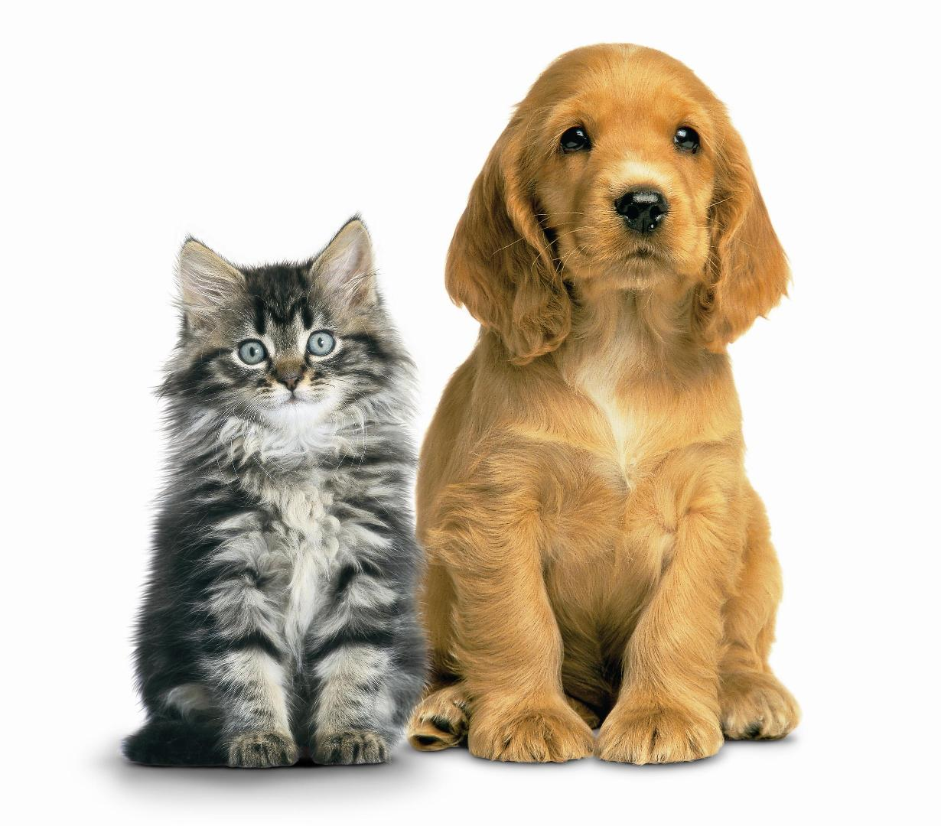
Adoption

Slide 24
AnimalID
Name
DateTime
Outcome
Type
Breed
Outcome
Subtype
Sexupon
Outcome
Ageupon
Outcome
Color
Animal
Type
동물의 종류
개, 또는 고양이로 구성된 질적데이터
[결론]
모든 값을 “0과 1”로 더미화

Slide 25
AnimalID
Name
DateTime
Outcome
Type
Breed
Outcome
Subtype
Animal
Type
Ageupon
Outcome
Color
Sexupon
Outcome
동물의 성별
성별과 중성화 여부로 구분된 질적 데이터

Slide 26
중성화 한 경우가 입양과
주인에게 돌아갈 가능성이 더 크다.
Sexupon
Outcome

Slide 27
AnimalID
Name
DateTime
Outcome
Type
Outcome
Subtype
Animal
Type
Sexupon
Outcome
Ageupon
Outcome
Color
Breed
개, 고양이의 종자
3가지의 유형으로 구성 1) 순종 (ex. Pit Bull) 2) Mix (ex. Pit Bull Mix) 3) 2종 결합 (ex. Pit Bull / Shetland Sheepdog)
너무 많다. Mix와 2종 결합은 무슨 차이인가.

Slide 28
순종과 Mix종의 차이에 따른 결과 패턴을 보자.

Slide 29
어? 비슷하다.

Slide 30
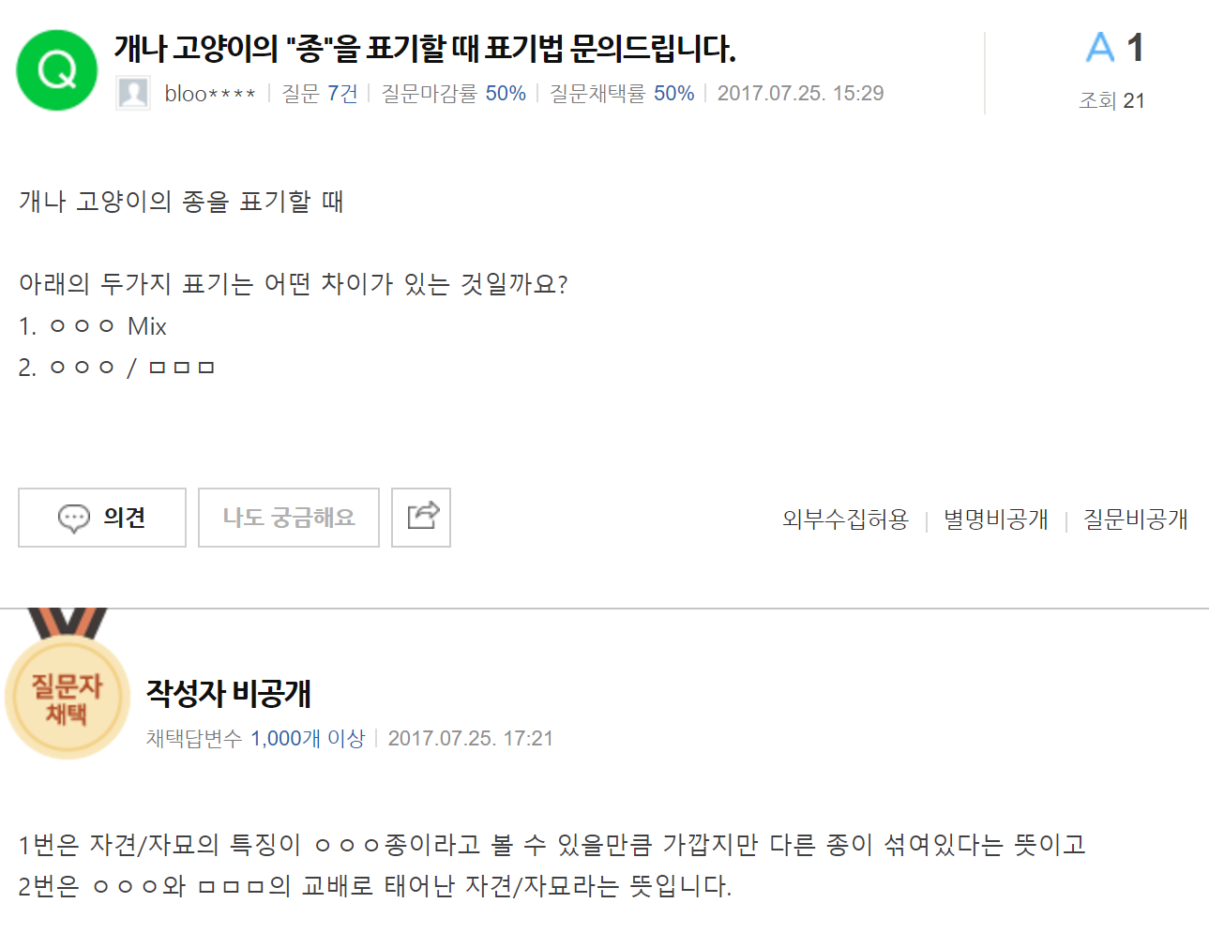

Slide 31
Breed

Slide 32
AnimalID
Name
DateTime
Outcome
Type
Outcome
Subtype
Animal
Type
Sexupon
Outcome
Ageupon
Outcome
Color
Breed
순종과 Mix 종은 “같은 종”으로 처리.
2종 결합은 일괄하여 “잡종”으로 처리

Slide 33
AnimalID
Name
DateTime
Outcome
Type
Breed
Outcome
Subtype
Animal
Type
Sexupon
Outcome
Ageupon
Outcome
Color
개, 고양이의 색을 나타내는 질적데이터
2가지의 유형으로 구성 1) 단일 색상 (ex. Brown) 2) 혼합 색상 (ex. Brown / Black)
[결론]
유형별로 0과 1로 더미화

Slide 34
Color

Slide 35
2. Trained Model

Slide 36
KNN
SVM
Random
Forest
XG
Boost

Slide 37
2-1.
KNN

Slide 38
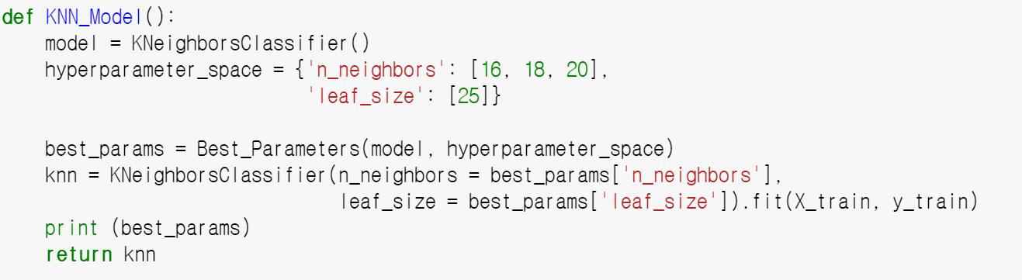
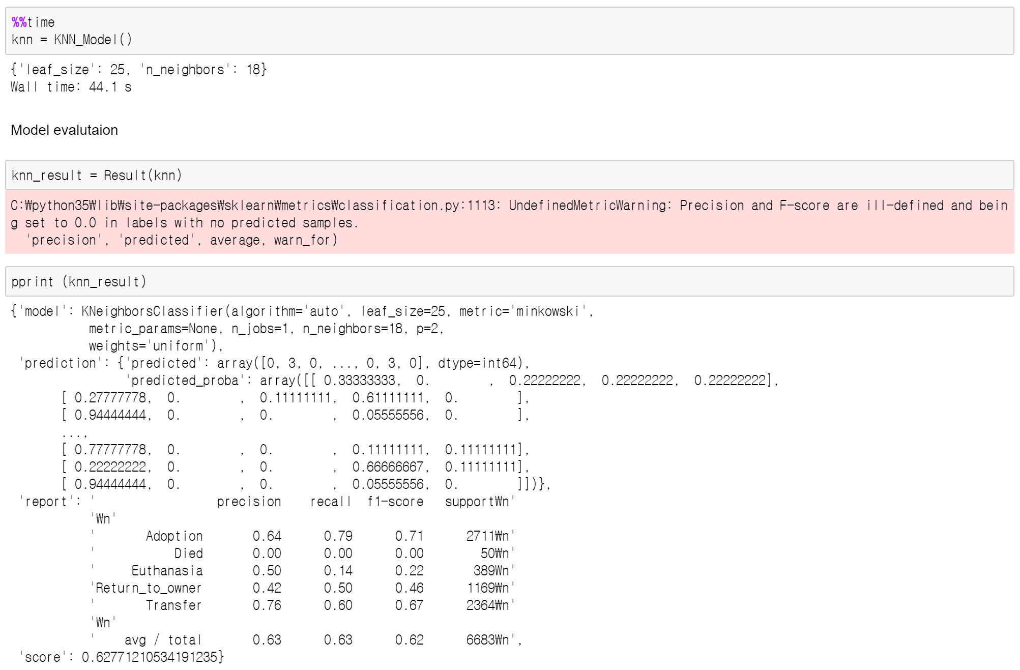

Slide 39
2-2.
SVM

Slide 40
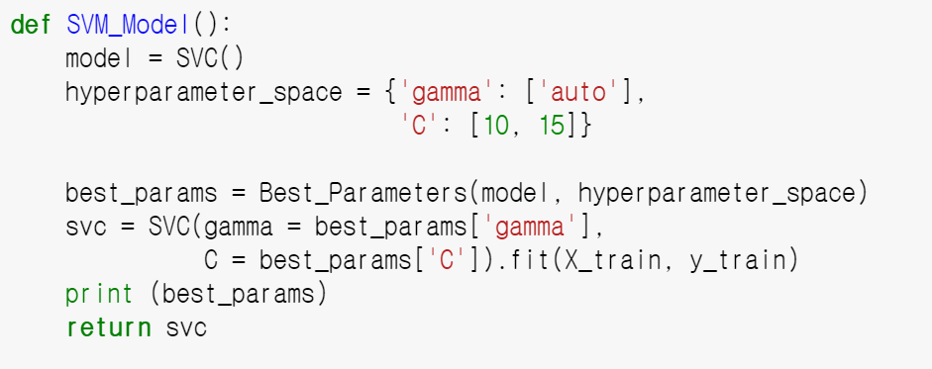
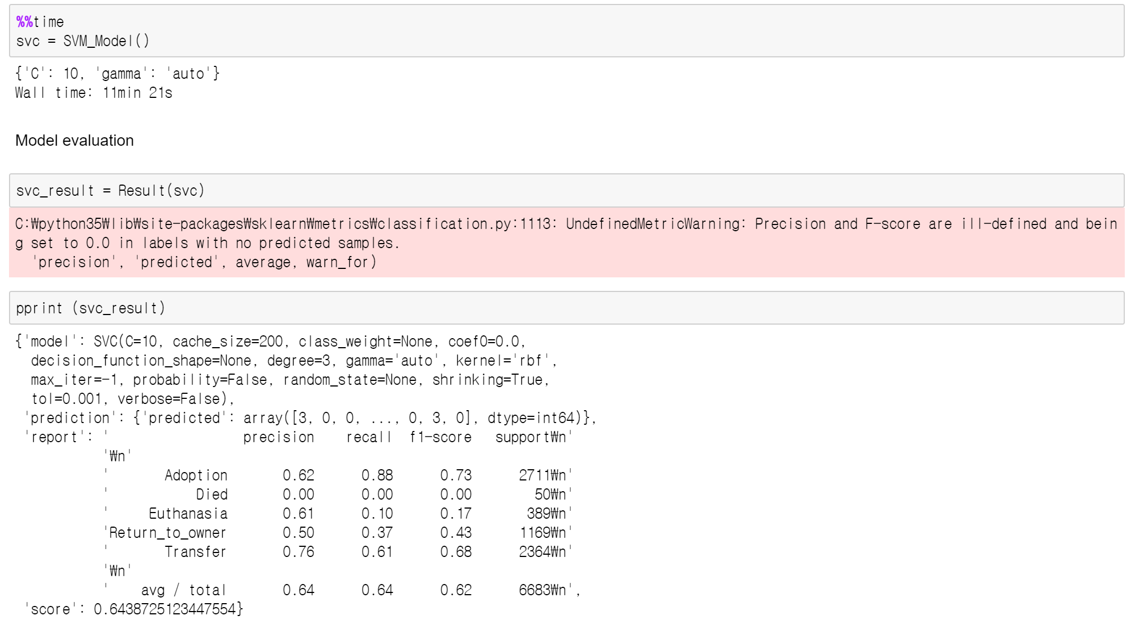

Slide 41
2-3.
Random Forest

Slide 42
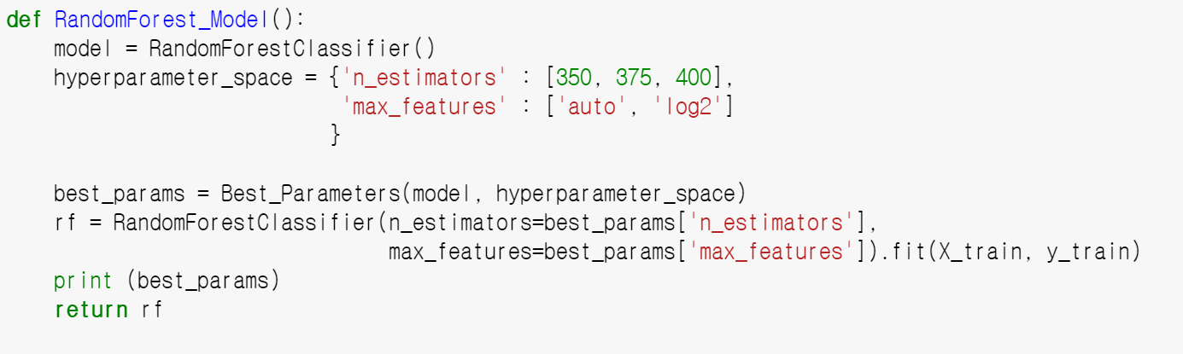
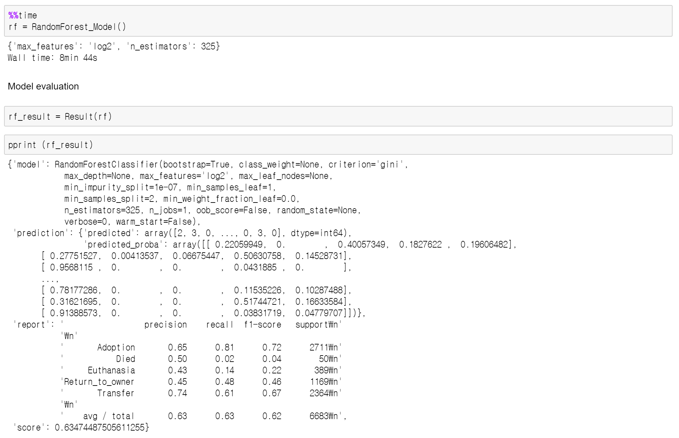

Slide 43
2-4.
XG Boost

Slide 44
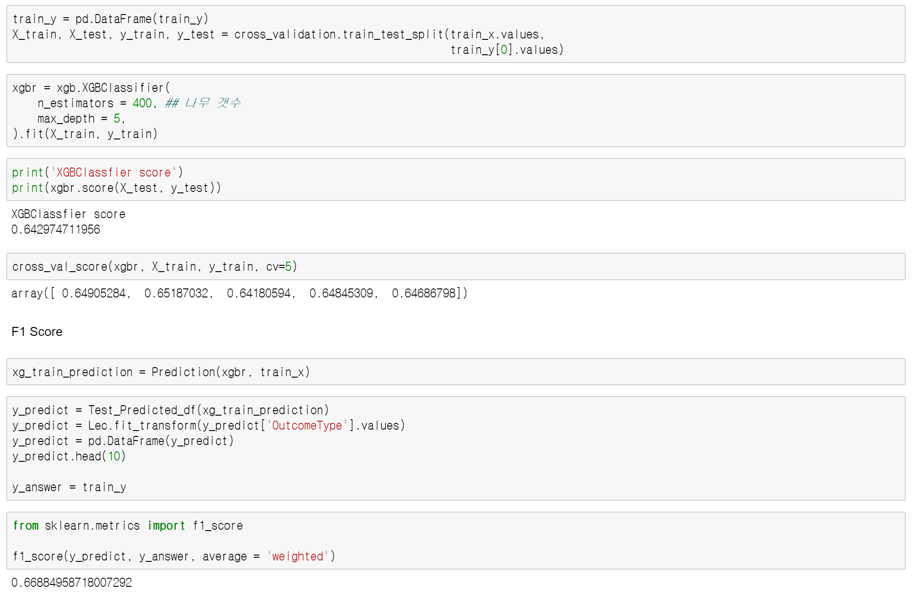

Slide 45
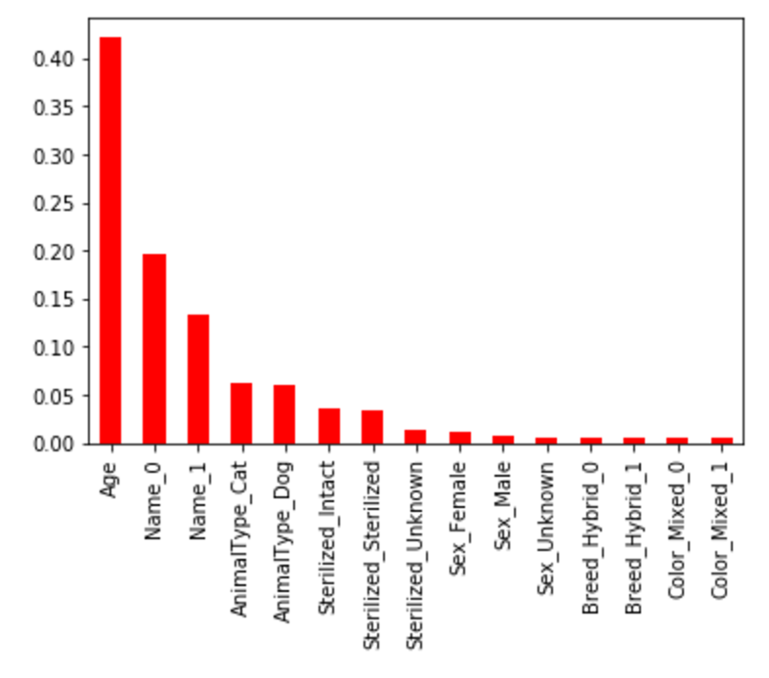
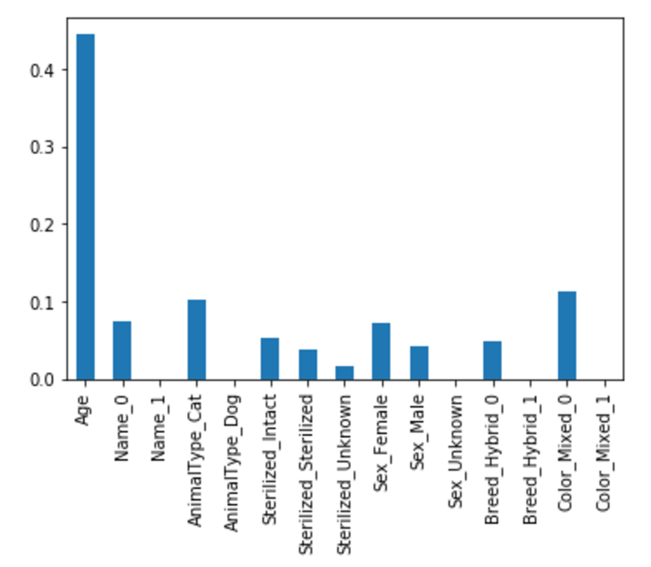
Feature Importance

Slide 46
Score

Slide 47
XG
Boost

Slide 48
3. Prediction

Slide 49
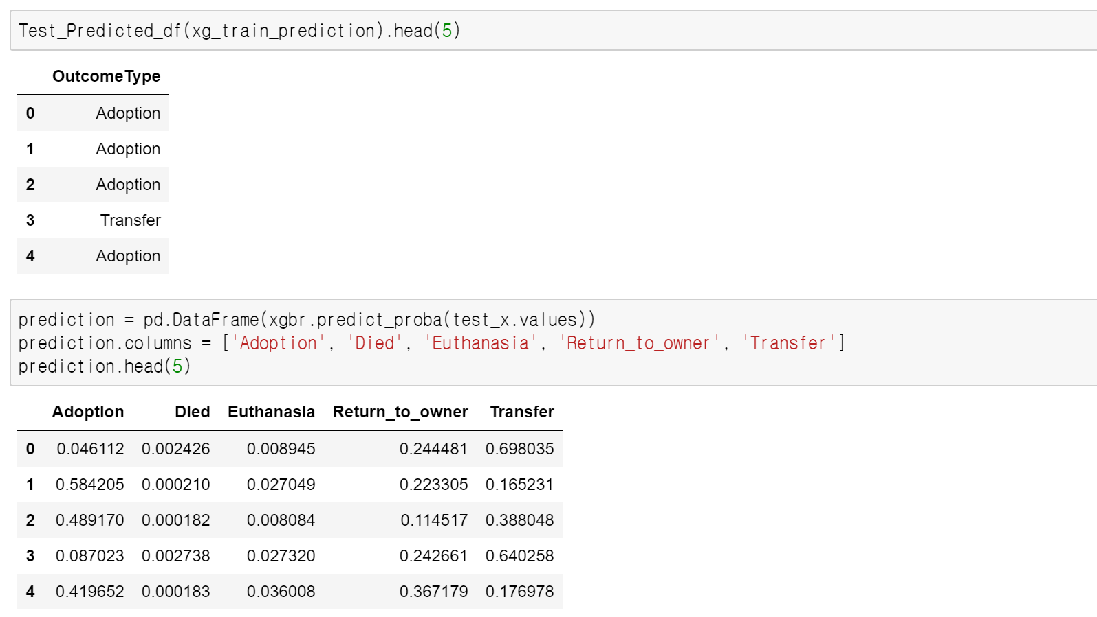
XG
Boost

Slide 50

Thank You

